Slide 1


Slide 2

Государственное бюджетное учреждение «Республиканский центр «Черноморец» с 1994 г. занимается организацией оздоровления, отдыха, детей и молодежи Республики Татарстан на Черноморском побережье Краснодарского края Республики Крым.
За 23 года существования нашей организации в детских оздоровительных лагерях на Черноморском побережье отдохнуло более 170 тысяч детей и молодежи РТ.
В этом году планируется отдохнуть и оздоровиться 5 750 детей Республики Татарстан. В 2018 году на Черноморском побережье будет организована работа в 4 детских оздоровительных лагерях:
1. Краснодарский край: г. Анапа, ДОЛ «Приазовец»,
ДОЛ «Витязево»
2. Туапсинский район, п. Шепси. ДОЛ «Юбилейный»
3. Республика Крым, Бахчисарайский район,
ДОЛ «им. А.В. Казакевича».

Slide 3
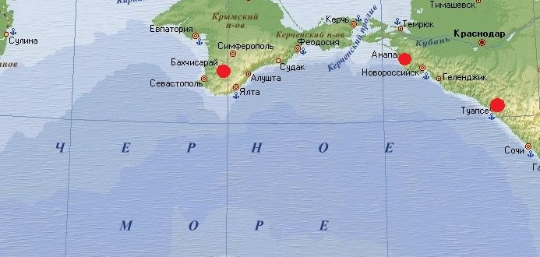

Краснодарский край: г. Анапа, ДОЛ «Приазовец»,
ДОЛ «Витязево»;
Туапсинский район, п. Шепси. ДОЛ «Юбилейный»;
Республика Крым, Бахчисарайский район,
ДОЛ «им.А.В. Казакевича».

Slide 4

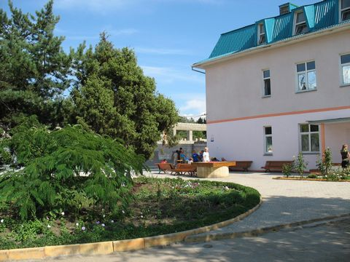
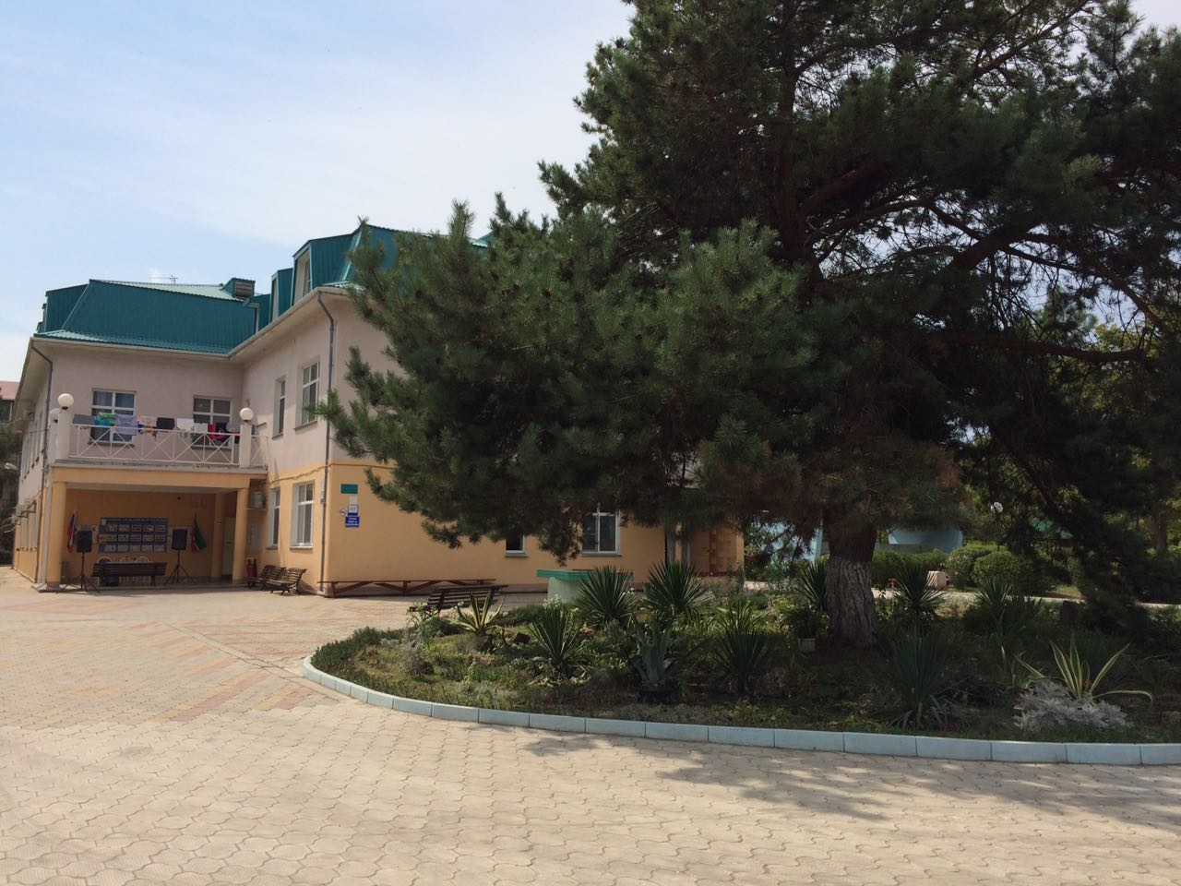
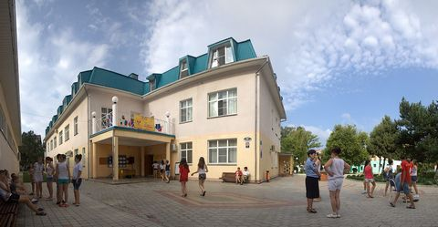
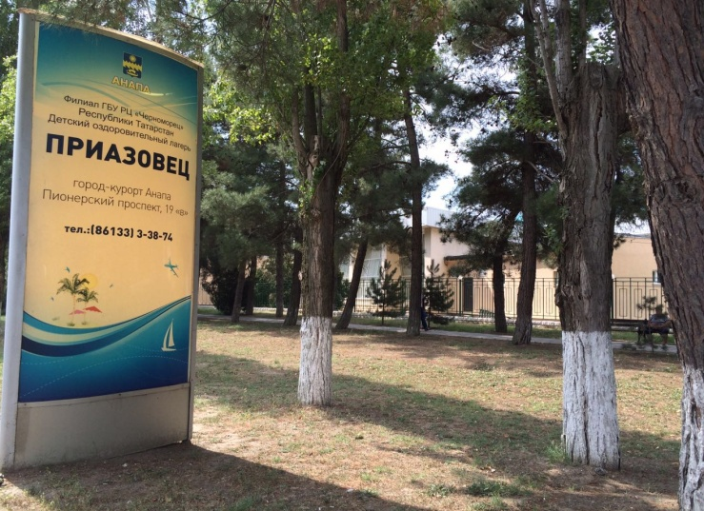
ДОЛ «Приазовец» (г.Анапа)

Slide 5
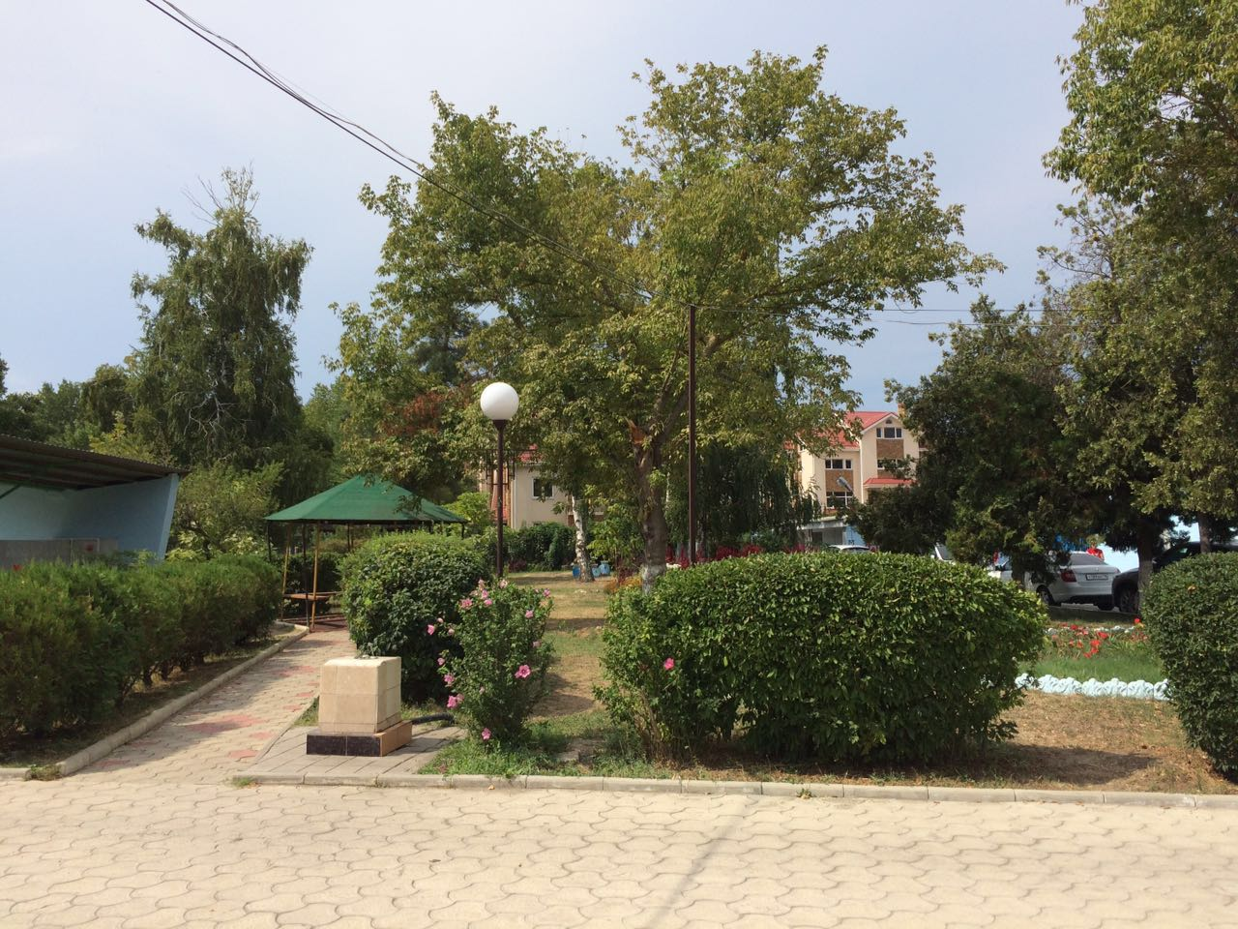
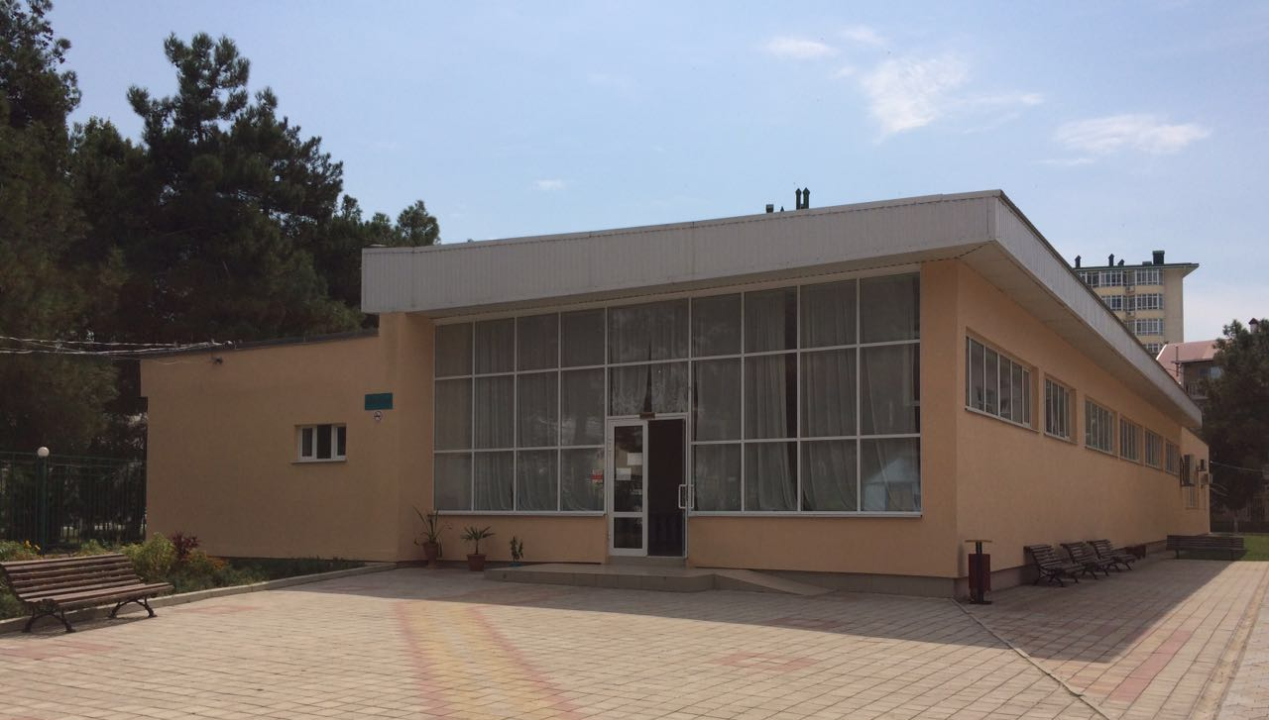

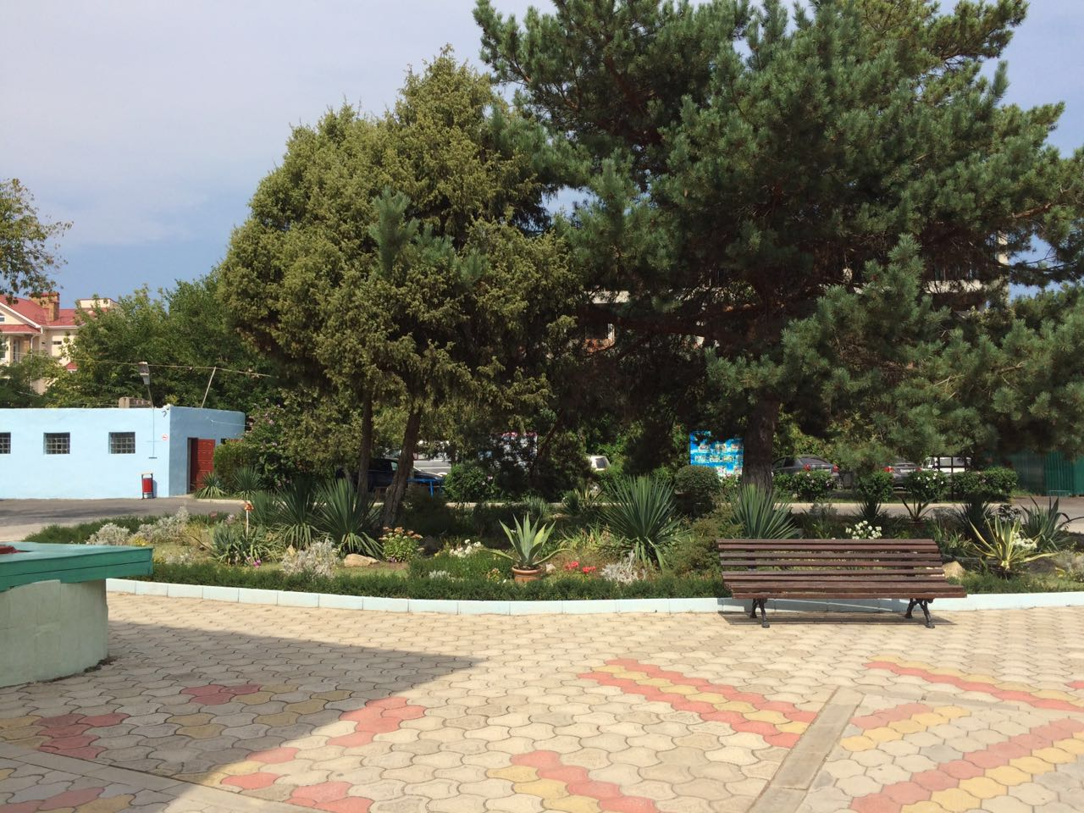
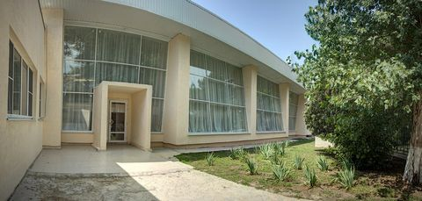
ДОЛ «Приазовец» (г.Анапа)

Slide 6
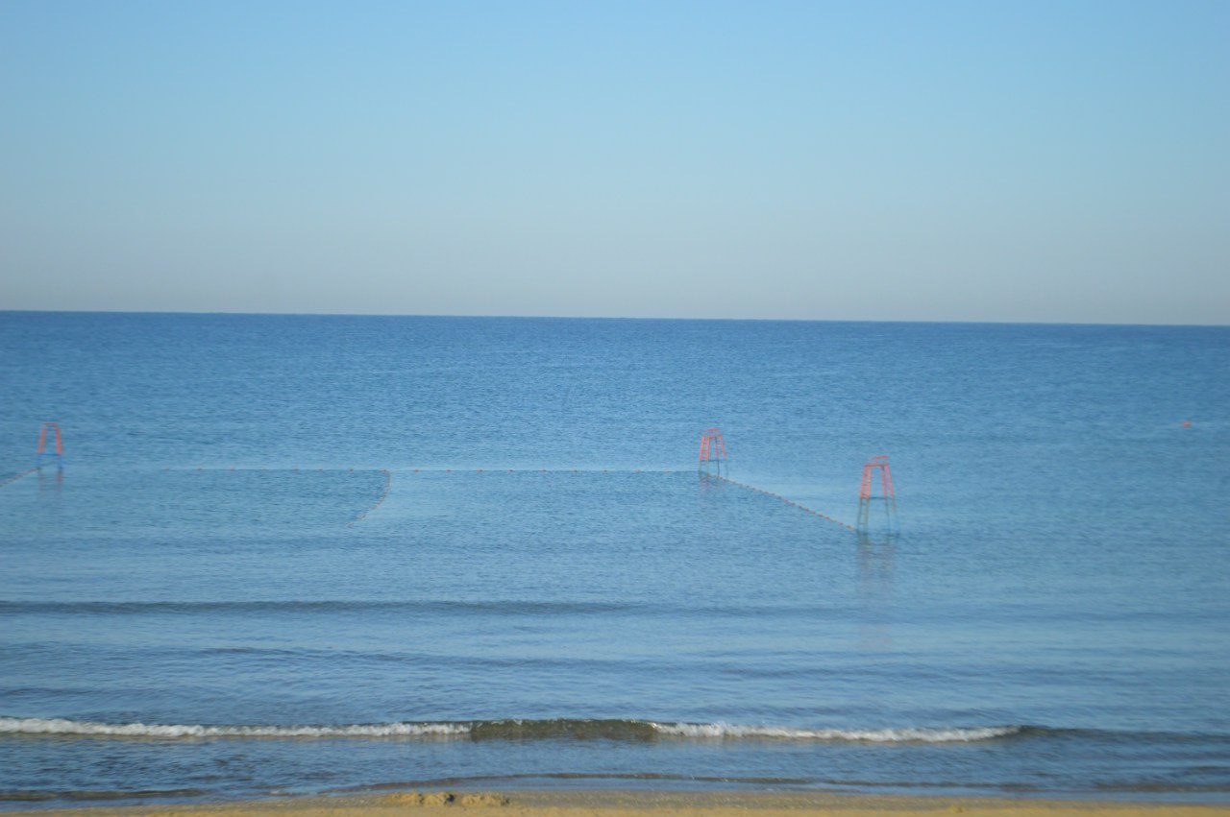
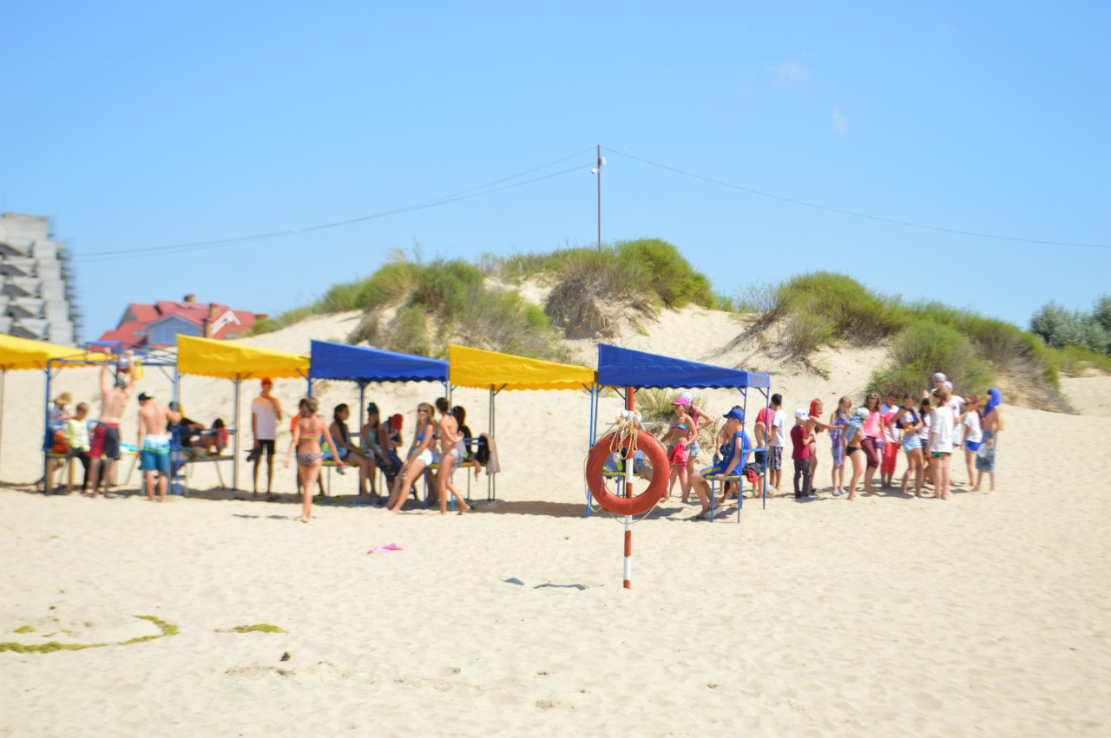

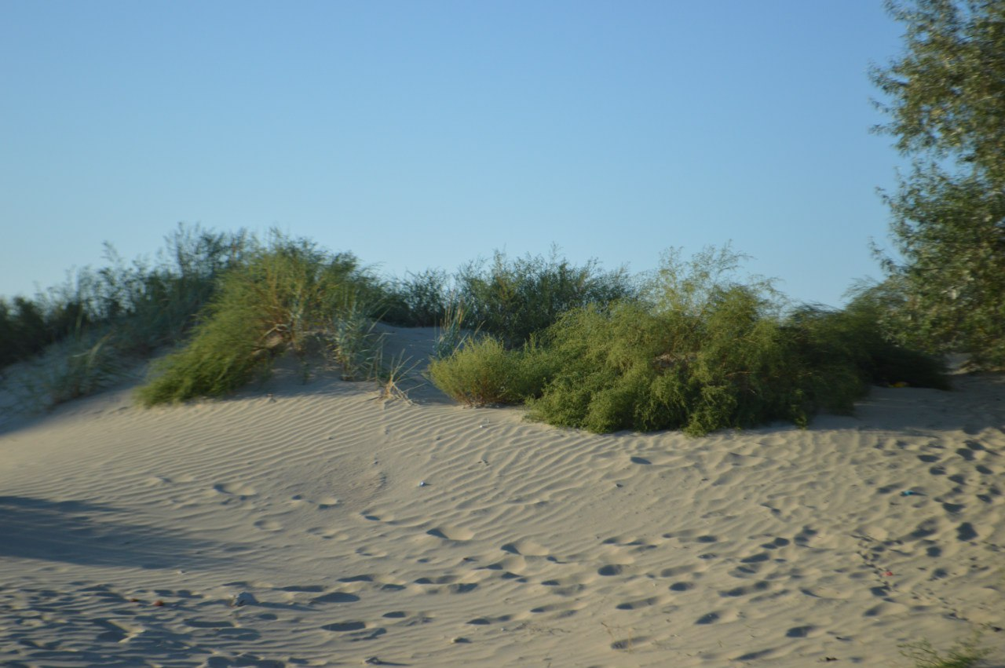
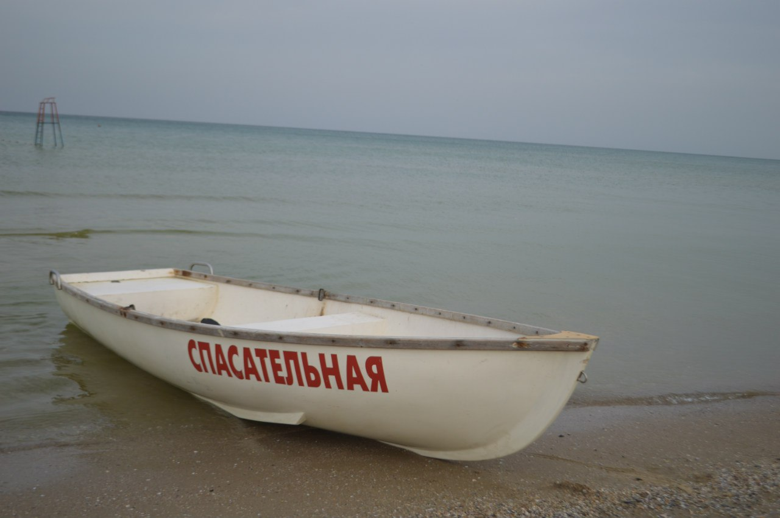
ДОЛ «Приазовец» (г.Анапа)

Slide 7
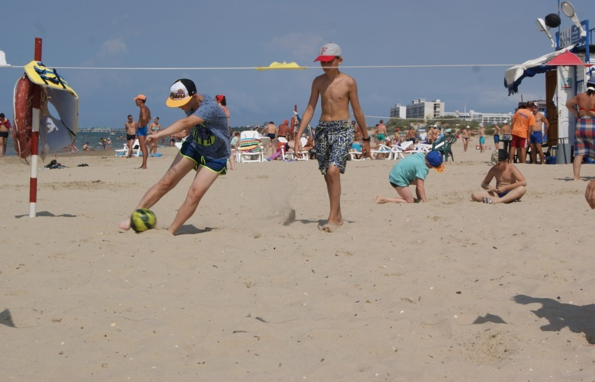
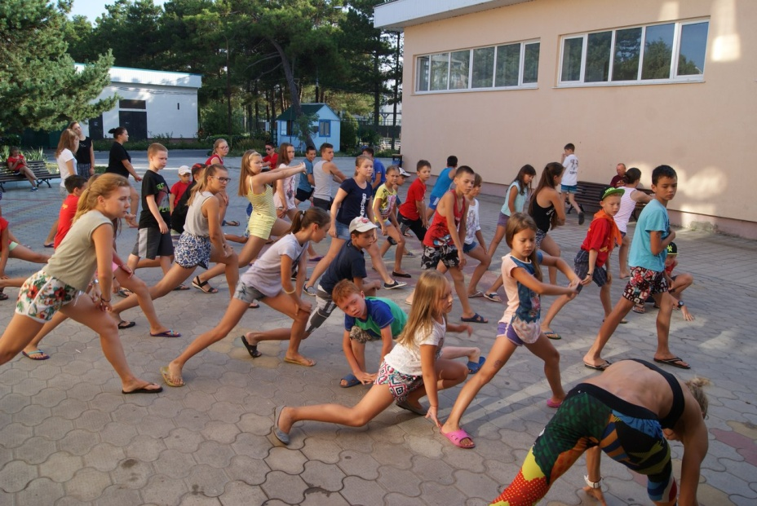

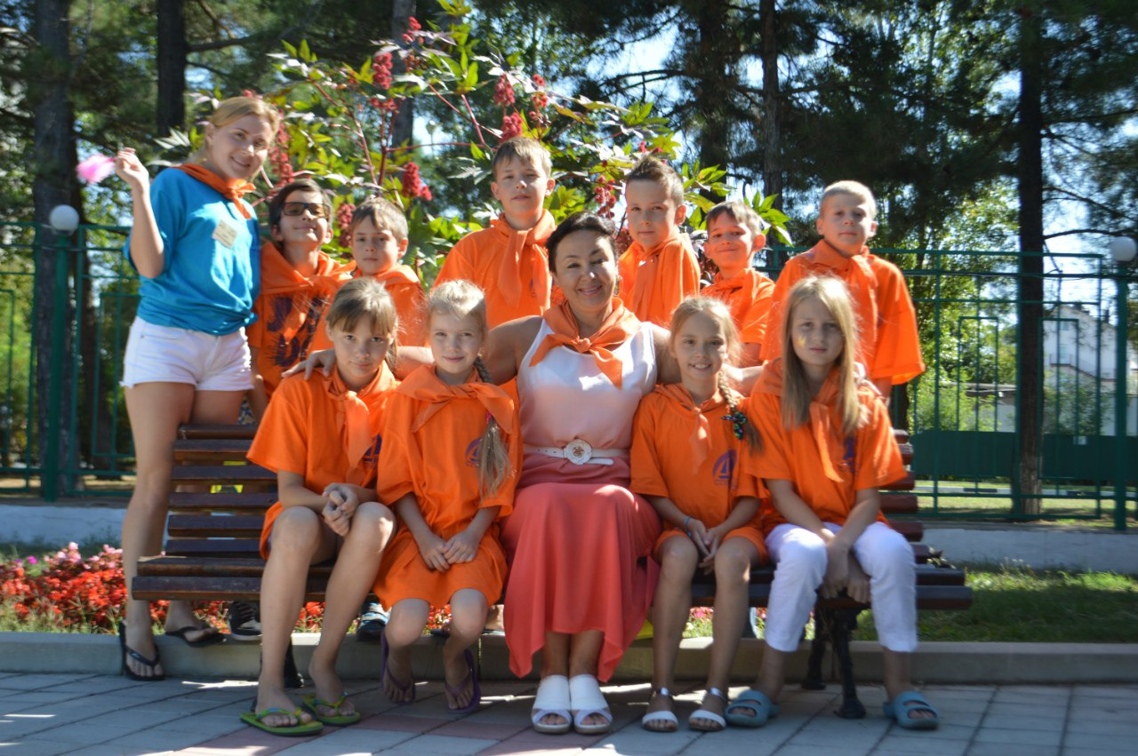
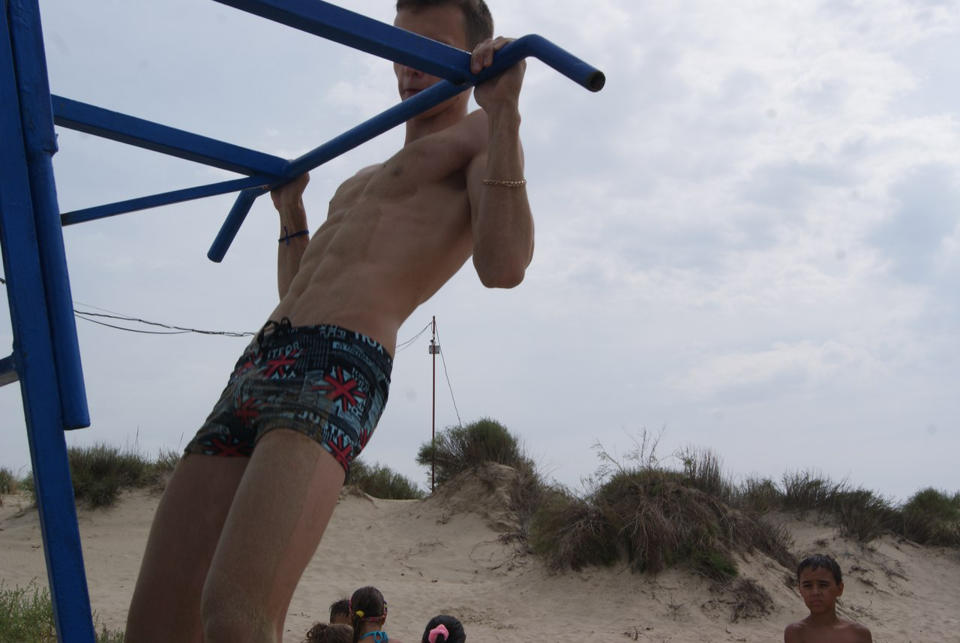
ДОЛ «Приазовец» (г.Анапа)

Slide 8

ДОЛ «Приазовец» (г.Анапа)
Смена | Сроки | Кол-во дней на море | Стоимость путевки вместе с жд-проездом
I | 08.06 – 24.06 | 13 | 26 400
II | 20.06 – 10.07 | 17 | 30 100
III | 08.07 – 28.07 | 17 | 30 100
IV | 26.07 – 16.08 | 18 | 33 000
V | 14.08 – 30.08 | 13 | 26 400
VI | 26.08 – 12.09 | 14 | 27 400

Slide 9
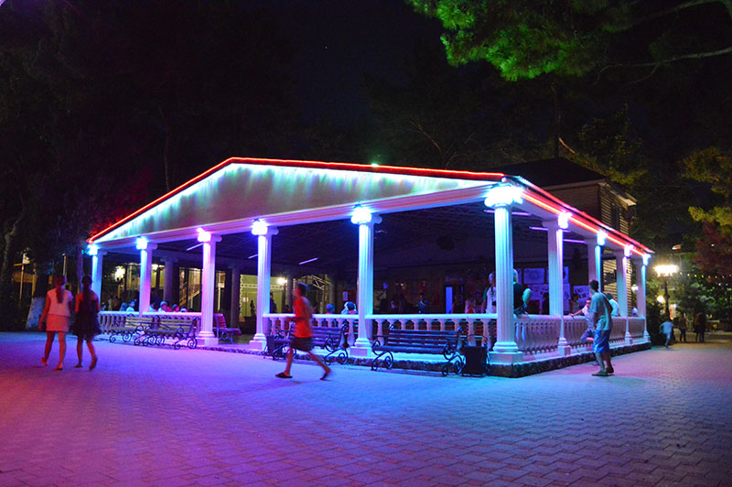
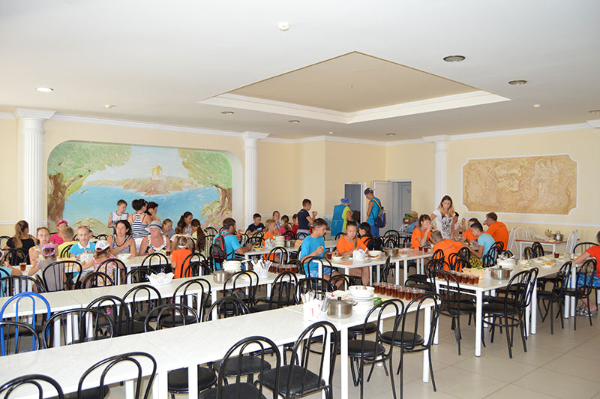
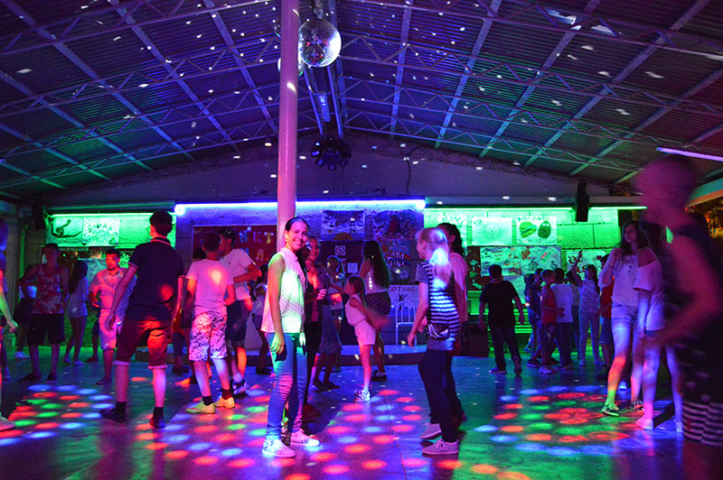
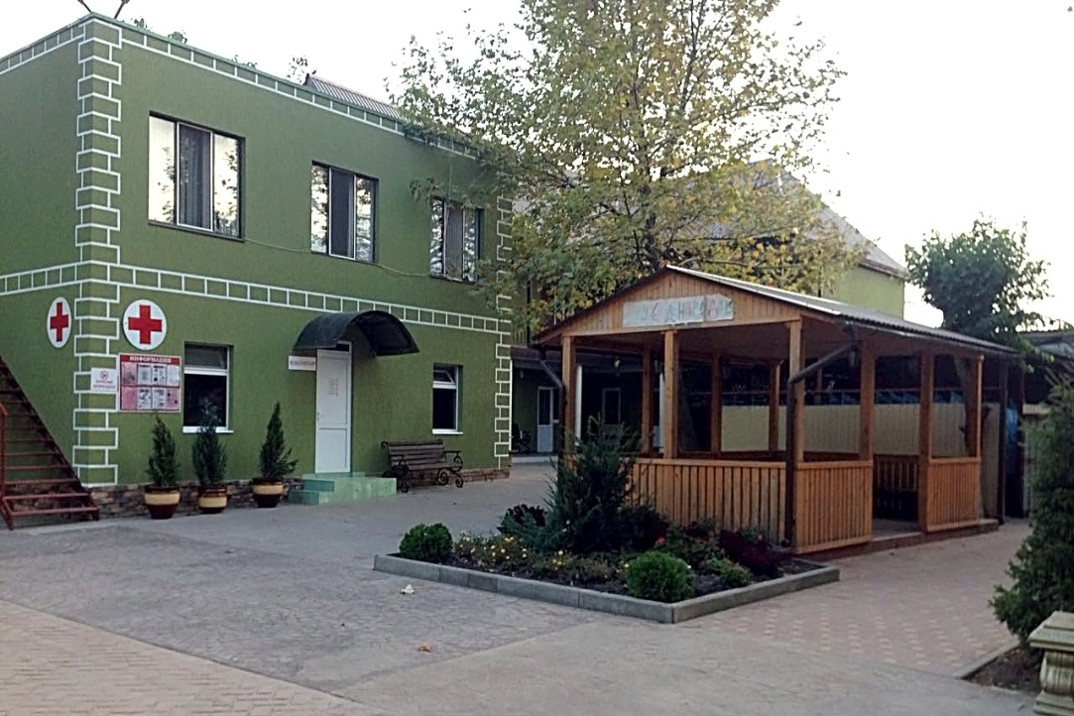
ДОЛ «Витязево» (г.Анапа)

Slide 10
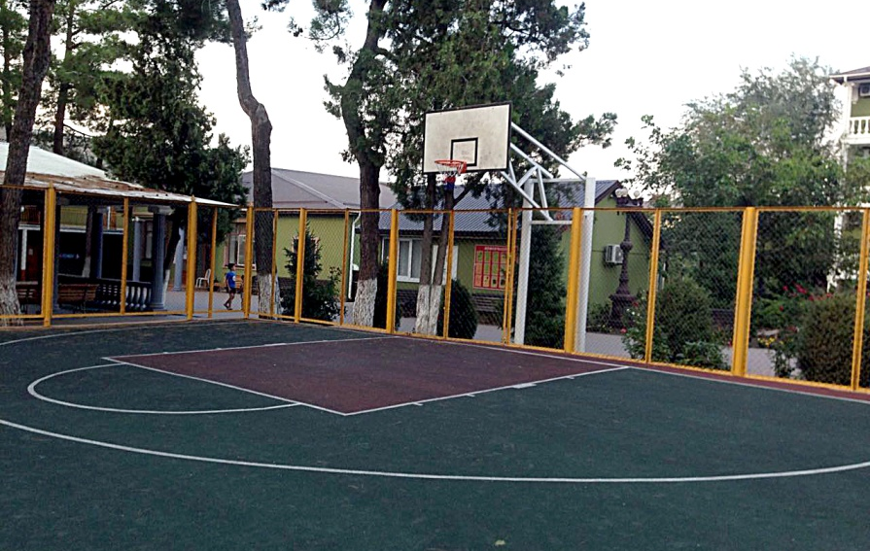
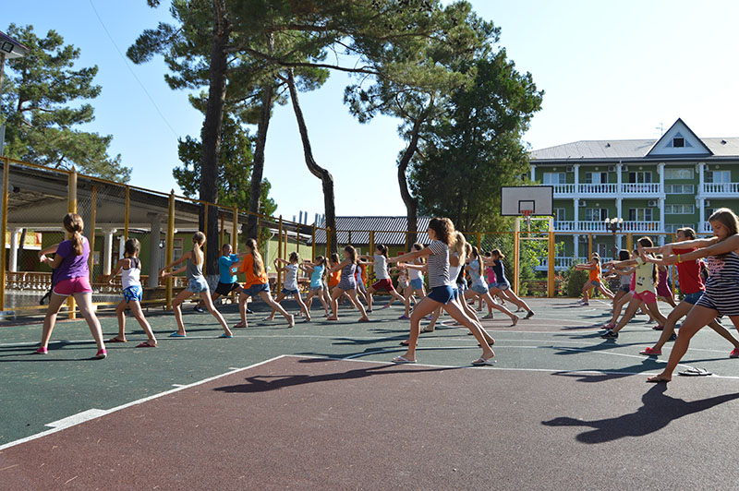
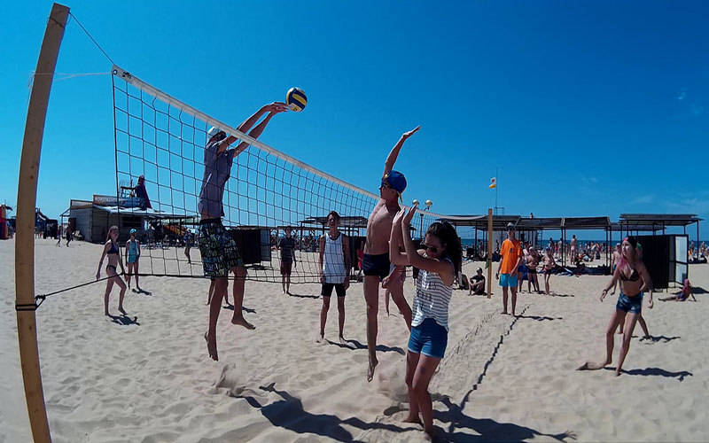
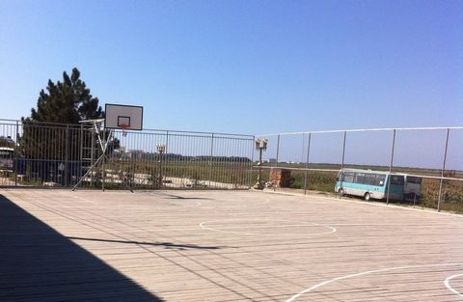
ДОЛ «Витязево» (г.Анапа)

Slide 11
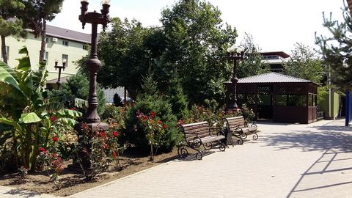
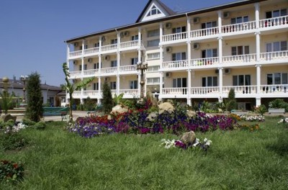
ДОЛ «Витязево» (г.Анапа)
Смена | Сроки | Кол-во дней на море | Стоимость путевки вместе с жд-проездом
I | 06.06 – 24.06 | 15 | 28 300
II | 19.06 – 10.07 | 18 | 31 000
III | 05.07 – 26.07 | 18 | 31 000
IV | 21.07 – 12.08 | 18 | 31 000
V | 07.08 – 26.08 | 16 | 29 200
VI | 21.08 – 06.09 | 13 | 26 400

Slide 12
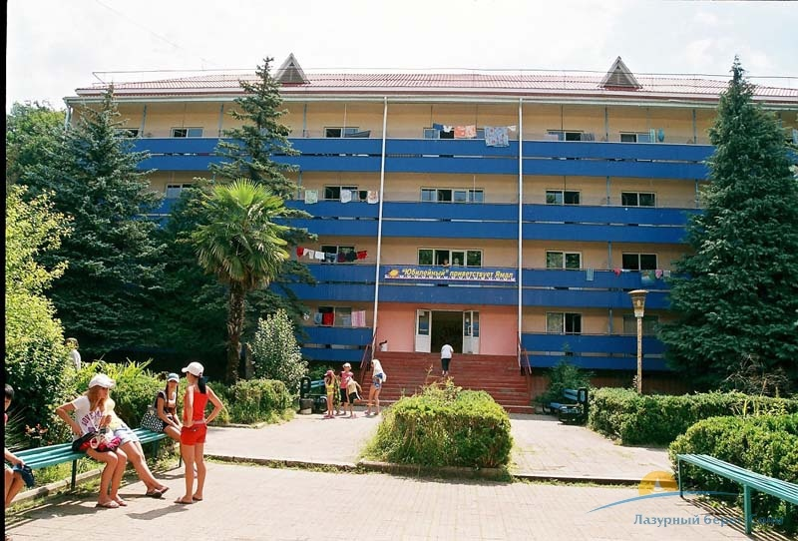
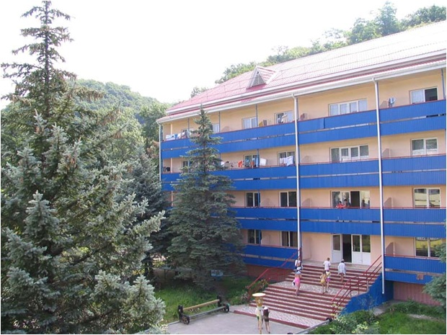
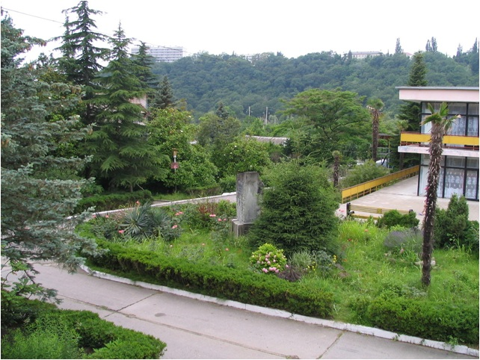
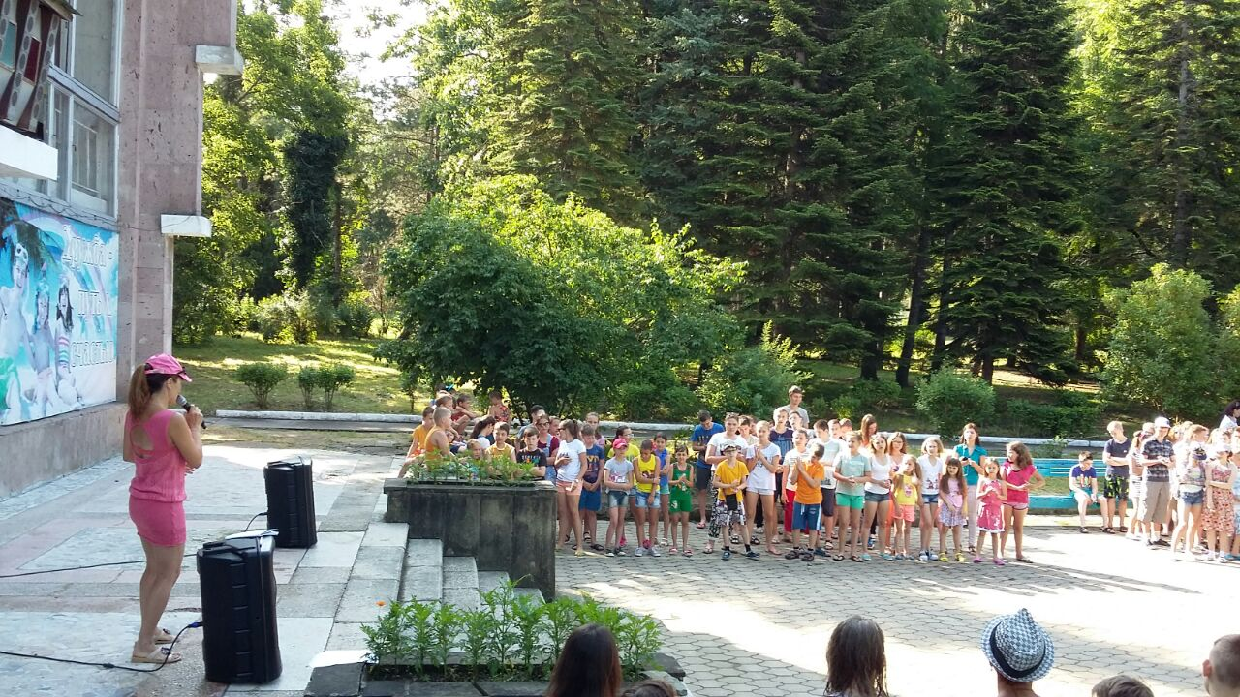
ДОЛ «Юбилейный» (Туапсинский р-н)

Slide 13
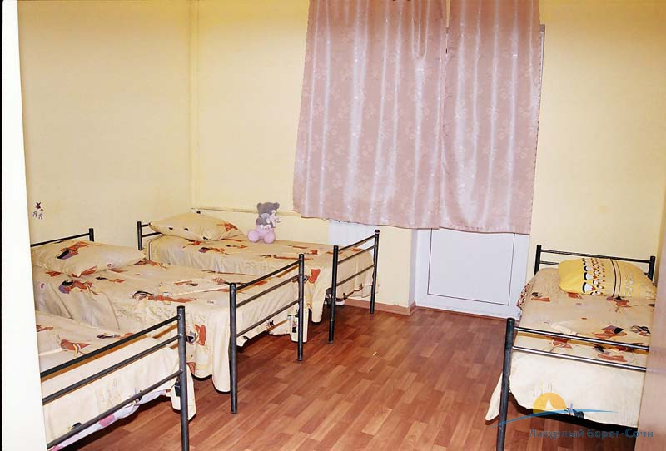
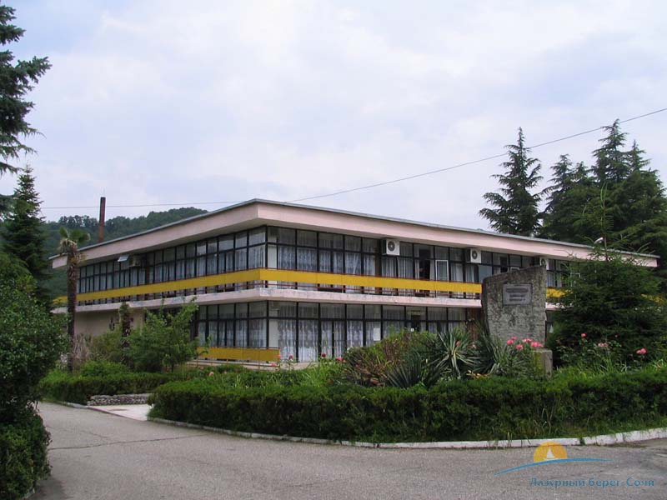
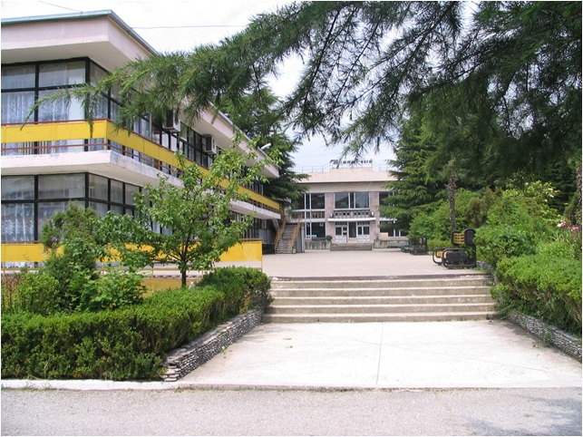
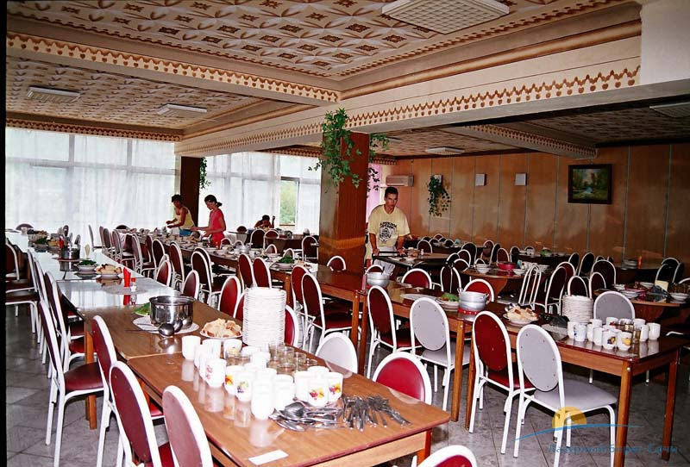
ДОЛ «Юбилейный» (Туапсинский р-н)

Slide 14
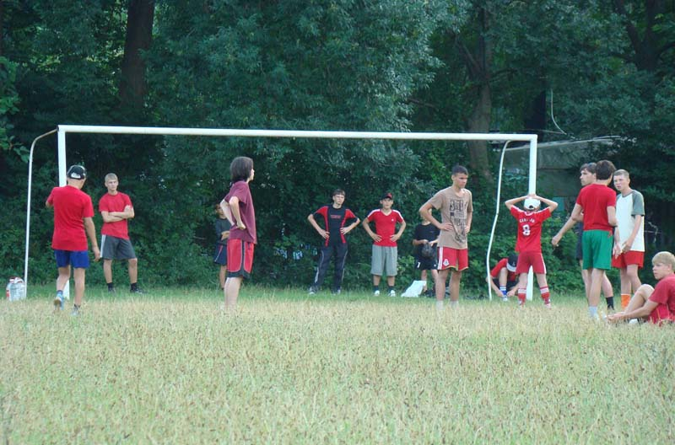
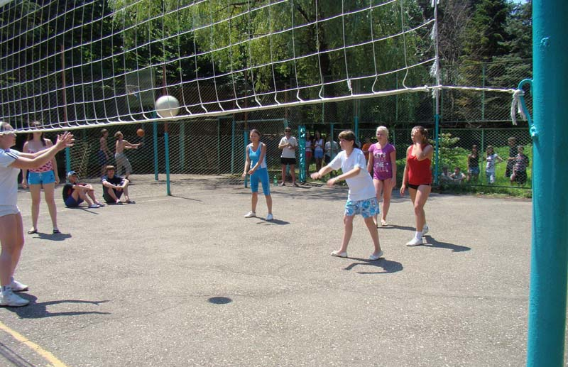
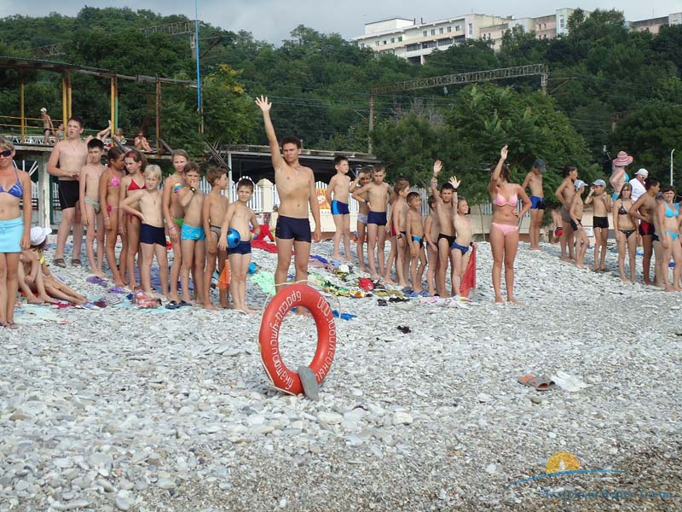
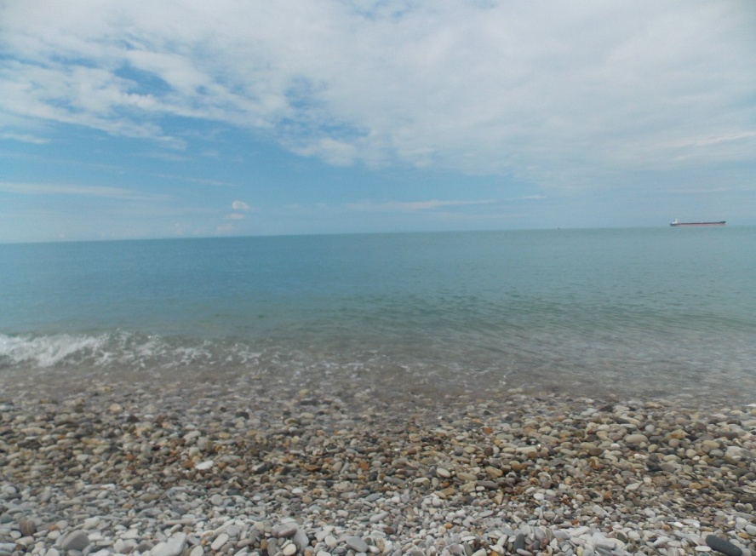
ДОЛ «Юбилейный» (Туапсинский) р-н)

Slide 15
ДОЛ «Юбилейный» (Туапсинский р-н)
Смена | Сроки | Кол-во дней на море | Стоимость путевки вместе с жд-проездом
I | 07.06 – 22.06 | 12 | 24 900
II | 20.06 – 10.07 | 17 | 29 500
III | 08.07 – 28.07 | 17 | 29 500
IV | 26.07 – 16.08 | 18 | 30 400
V | 14.08 – 30.08 | 13 | 25 800

Slide 16
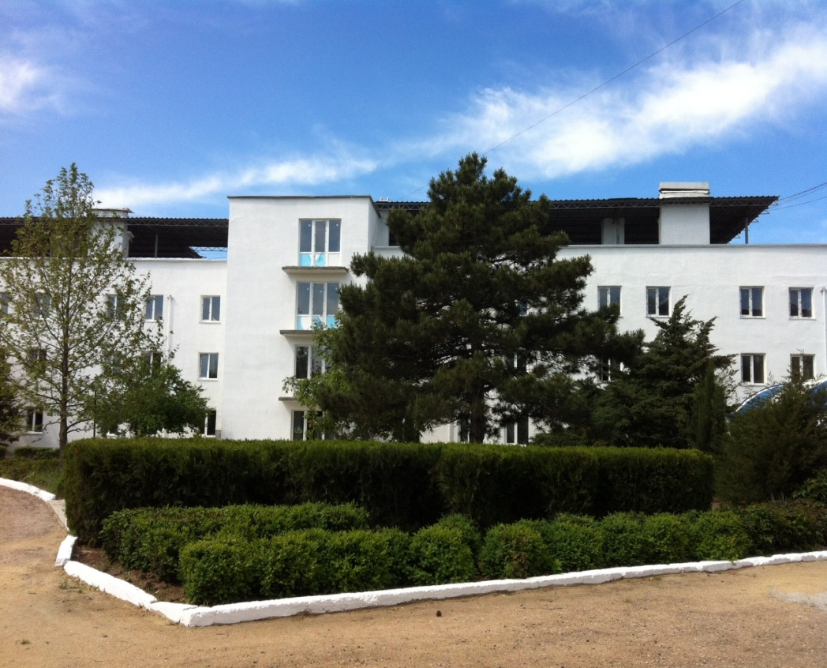
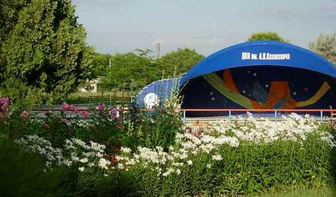
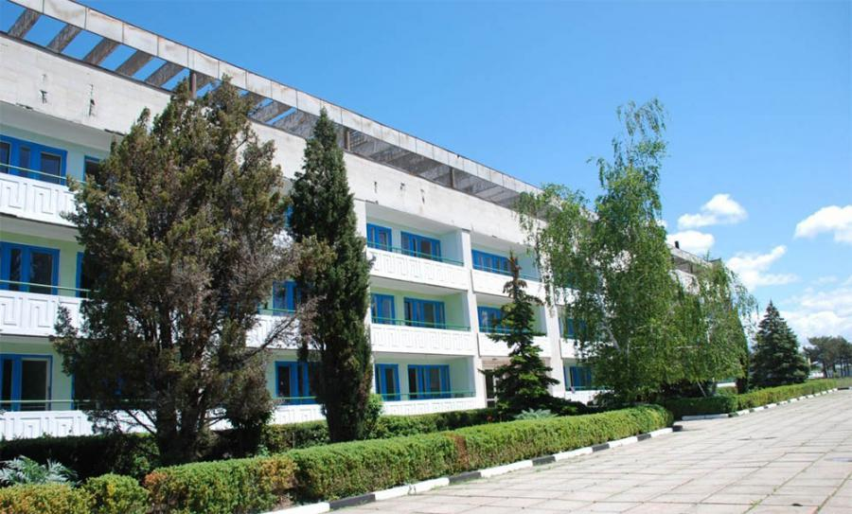
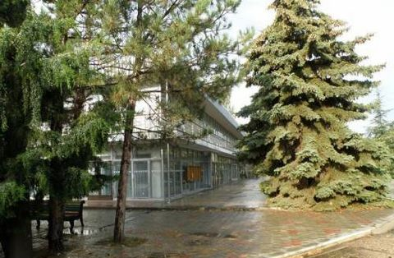
ДОЛ «им. А.В. Казакевича»
(Республика Крым)

Slide 17
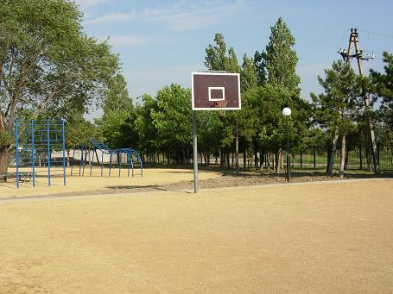
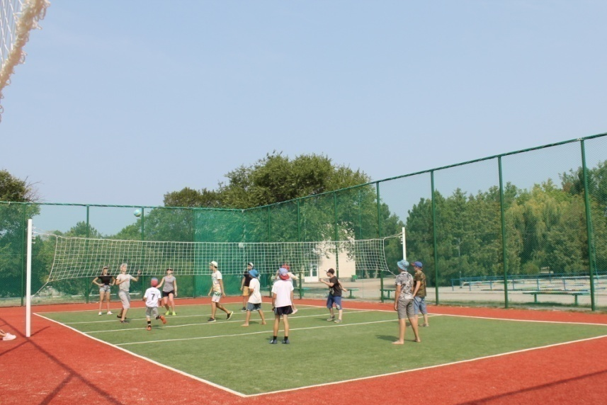
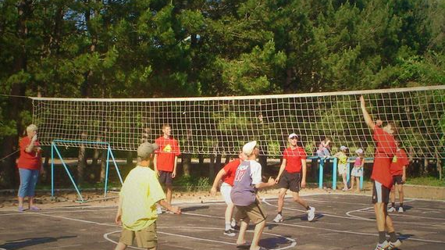
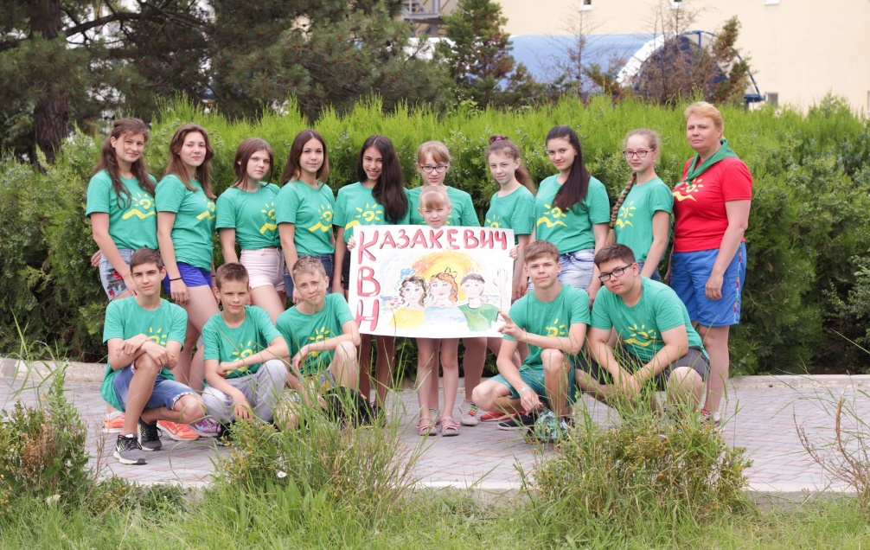
ДОЛ «им. А.В. Казакевича» (Республика Крым)

Slide 18
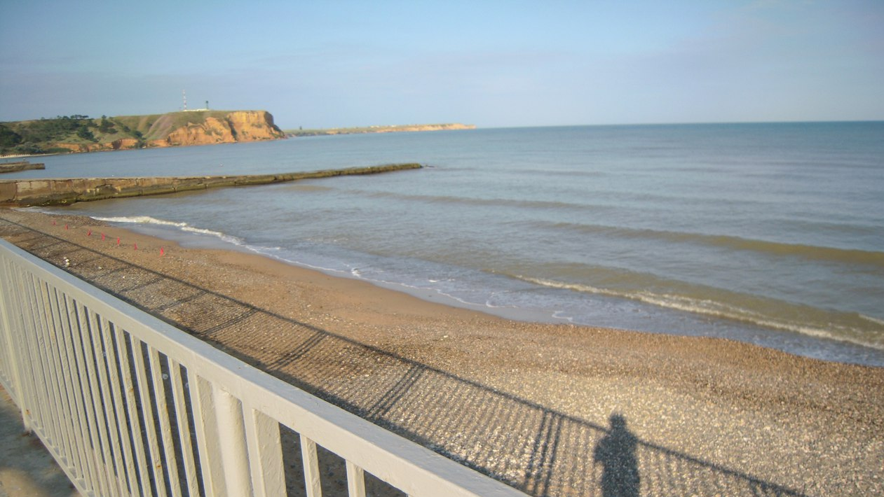
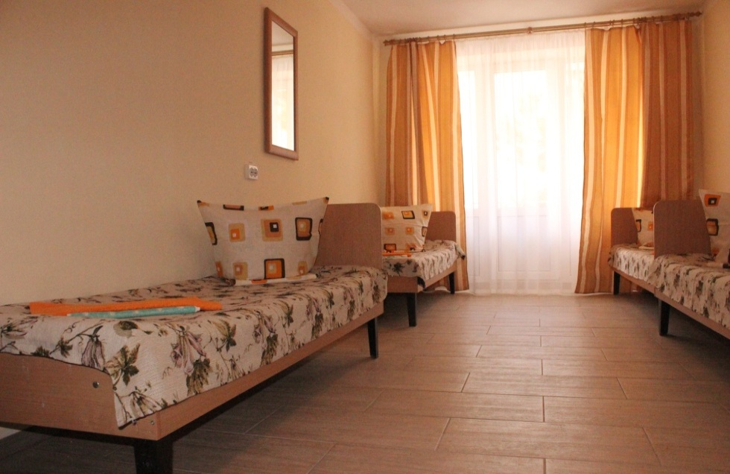
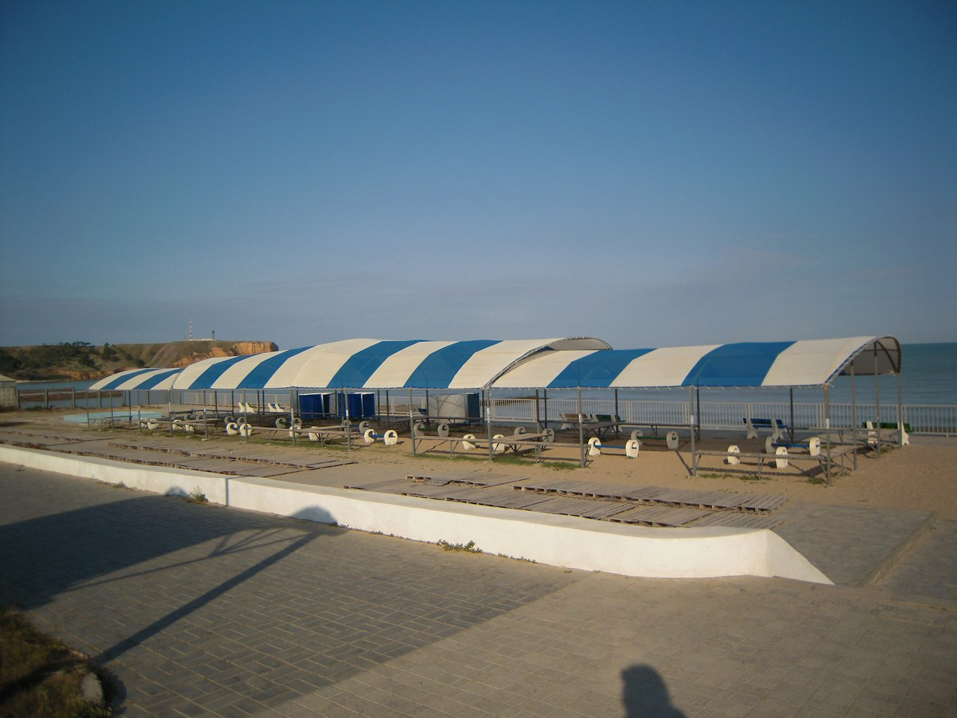

ДОЛ «им. А.В.Казакевича»
(Республика Крым)

Slide 19
ДОЛ «им. А.В. Казакевича»
(Республика Крым)
Смена | Сроки | Кол-во дней на море | Стоимость путевки вместе с авиа-перелетом
I | 03.06 – 20.06 | 18 | 33 600
II | 19.06 – 06.07 | 18 | 33 600
III | 06.07 – 23.07 | 18 | 33 600
IV | 23.07 – 09.08 | 18 | 33 600
V | 09.08 – 26.09 | 18 | 33 600
VI | 27.08 – 07.09 | 12 | 27 800

Slide 20




Доставка отдыхающих
Авиаперелет – Республика Крым
Железнодорожный транспорт – Анапа, Туапсе. (+3х – разовое горячее питание в вагоне ресторане)

Slide 21




Адрес: г. Казань, ул. Бурхана Шахиди, д.17.
Телефон: 8 (843) 292-69-80; 8 (843) 292-29-19
Официальный сайт: www.ok-chernomorec.ru
Группа Вконтакте: vk.com/clubokchernomorec
INSTAGRAM: okchernomorec
YOUTUBE: www.youtube.com/ГБУРЦЧерноморецКазань

